Slide 1




Şehir Tahmin Et Oyunu
Mobil Programlama Dersi
http://youtube.com/bmdersleri
Hazırlayan ve Sunan: Fatih Mehmet Sağır 1611404039
Tarih : 12/06/2021
Sürüm : v1
Ders Yürütücüsü : Doç. Dr. İsmail KIRBAŞ

Slide 2

İçindekiler
Uygulama Tanıtımı
Uygulama Ekran Görüntüleri
Uygulama Kod Açıklamaları
Uygulama Google Play linki
Kapanış
http://youtube.com/bmdersleri

Slide 3

Uygulama Tanıtımı
Uygulama Android Studio üzerinde Java programlama dili ile geliştirilmiş bir mobil oyundur.
Oyunumuz Türkiye’nin 81 ilinin isimlerini tahmin etmeye yönelik olup başarılı tahmin sonucunda puanlar kazanabiliyoruz.
Tahmin ederken yardım almak için harf alabiliriz ancak harf aldıkça kazanacağımız puan da düşecektir.
Belirlenen sürede çok puan almaya çalışılır.

Slide 4
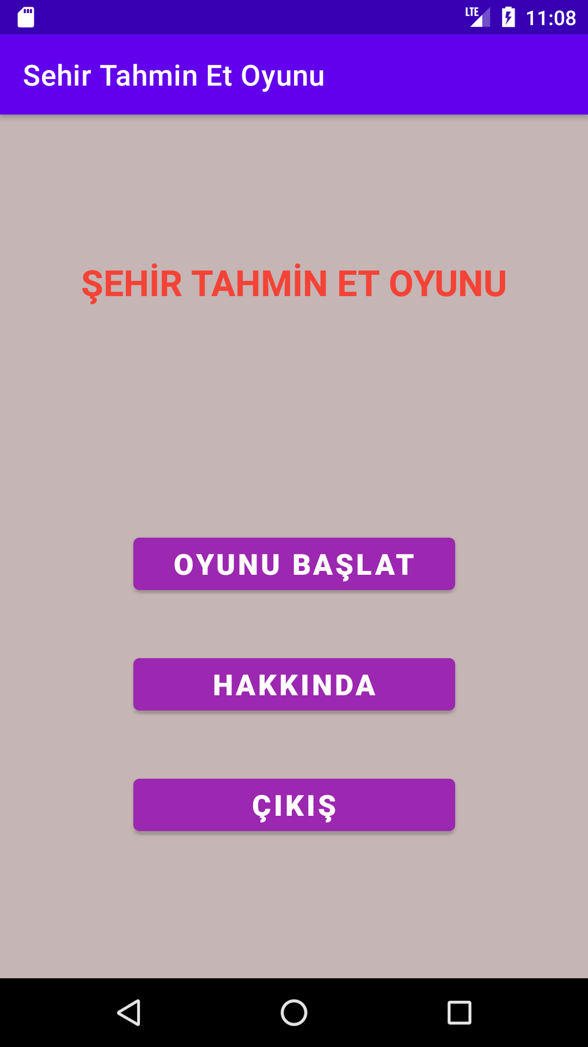
Uygulama Ekran Görüntüleri
Uygulamada 3 adet ekran vardır.
Oyunu açtığımızda karşımıza gelecek olan ilk ekran Main.activity ekranıdır.
Bu ekranda Oyunu Başlat, Hakkında, ve Çıkış adında 3 adet buton bulunmaktadır.
Çıkış butonu ve geri tuşu uygulamayı sonlandırmaktadır.

Slide 5
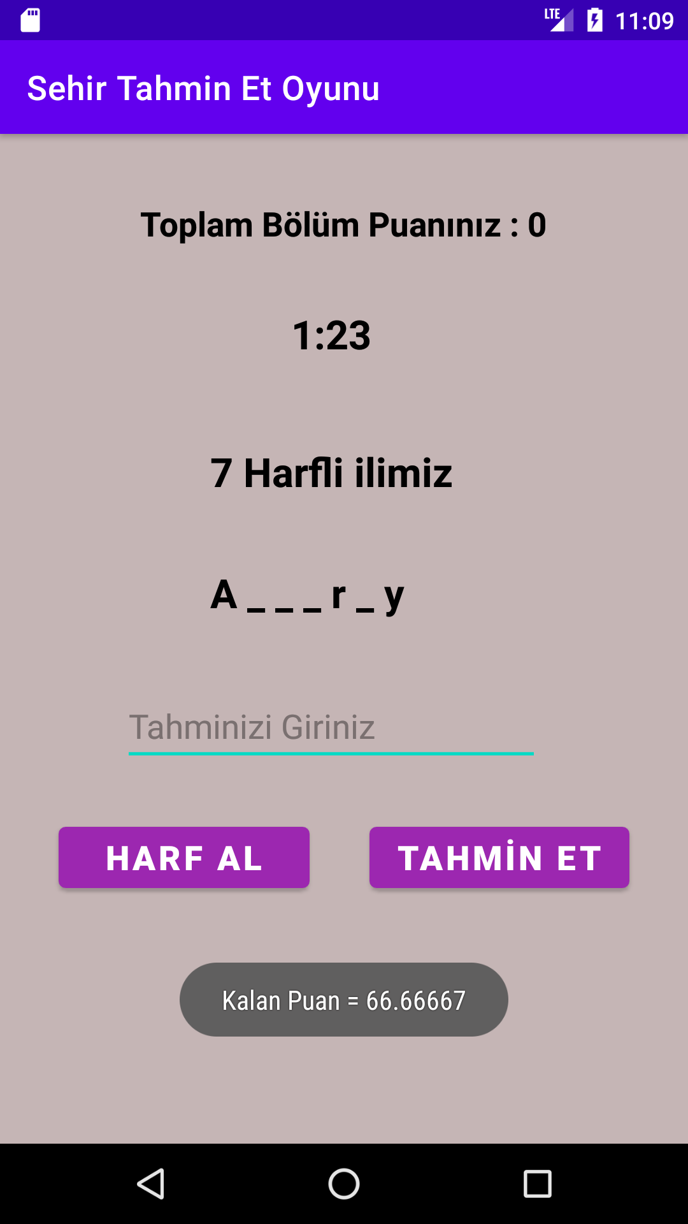
Uygulama Ekran Görüntüleri (devam)
Oyunu Başlat butonuna basılınca NormalOyun.activity çalışacaktır ve ekran görüntüsü görseldeki gibidir.
Toplam bölüm puanı, süre, tahmin edilecek ilin uzunluğu, tahmin etmemizi sağlayan ve alt çizgilerden oluşan ilin ismi, tahmin giriniz edittexti, harf almamızı sağlayan buton ve tahminimizi yazdıktan sonra bastığımız tahmin et butonumuz bulunmaktadır.

Slide 6
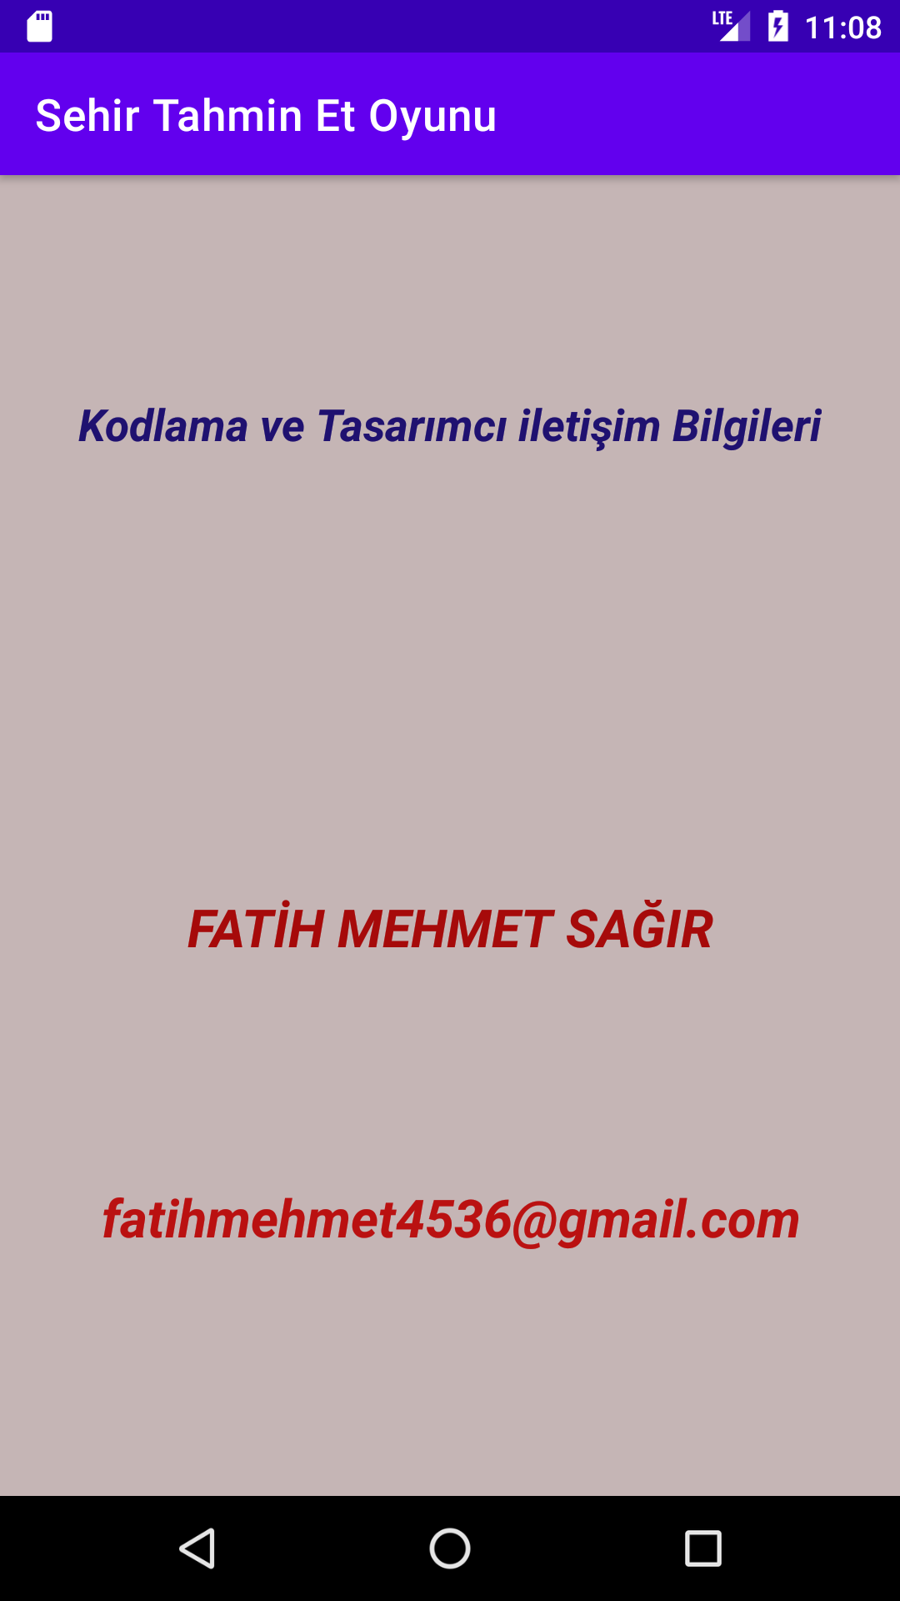
Uygulama Ekran Görüntüleri (devam)
Hakkında butonuna basıldığında Hakkinda.activity çalışacaktır ve ekran görüntüsü bu şekildedir.
Geliştirici iletişim bilgileri bu ekranda mevcuttur.

Slide 7
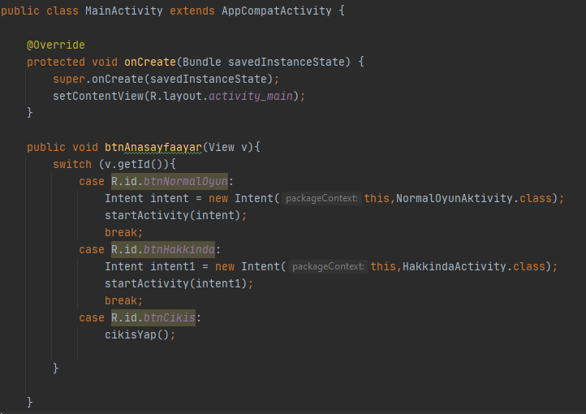
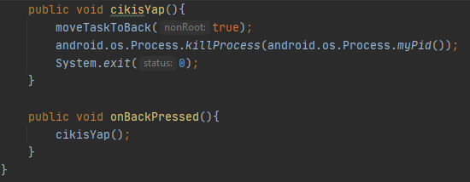
Uygulama Kod Açıklamaları
Main Activity’de butonlara basılınca hangi işlemlerin yapılacağının kodları görseldeki gibidir.

Slide 8
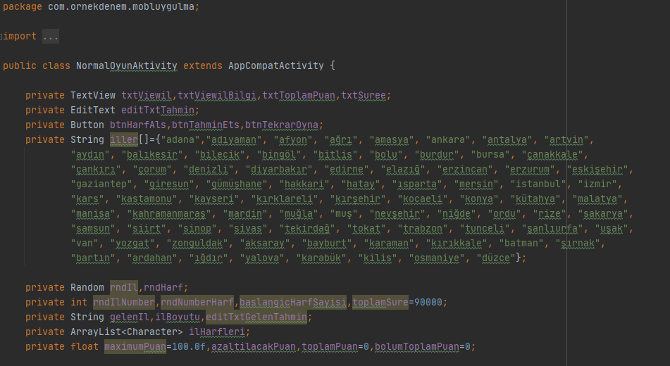
Uygulama Kod Açıklamaları (devam)
NormalOyun Activity’de ise ilk olarak değişken isimleri belirlendi ve illerin bulunduğu dizi yazıldı.

Slide 9
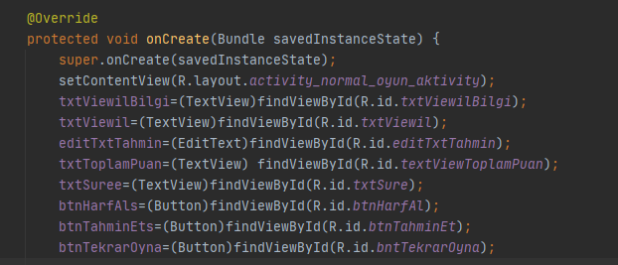
Uygulama Kod Açıklamaları (devam)
onCreate metodu içerisinde xml dosyasında kullandığımız buton,textview, edittext gibi elemanları kodlarla bağlayarak tanımladığımız değişkenlere atadık.

Slide 10
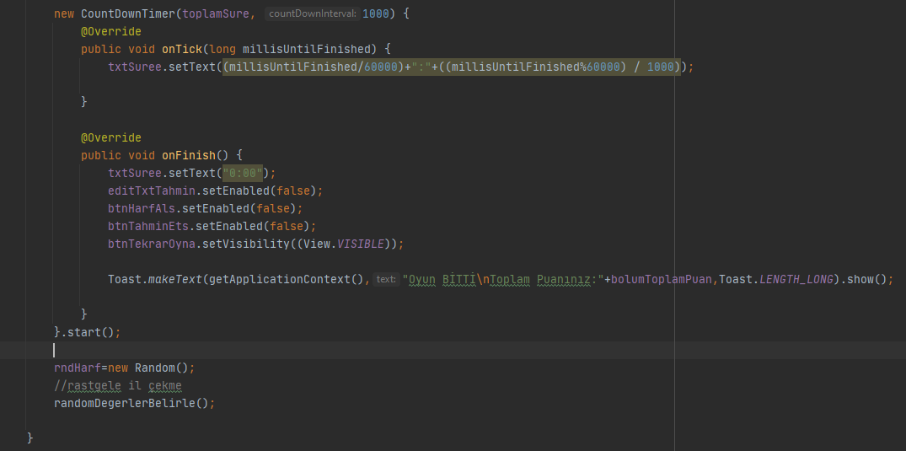
Uygulama Kod Açıklamaları (devam)
CountDownTimer ile süre hesaplamaları ve randomDegerlerBelirle metodunun çağırılması (onCreate metodu içerisinde)

Slide 11
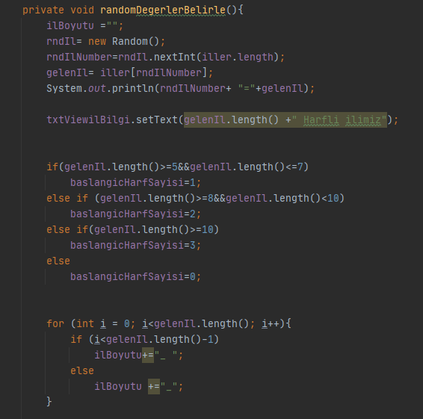
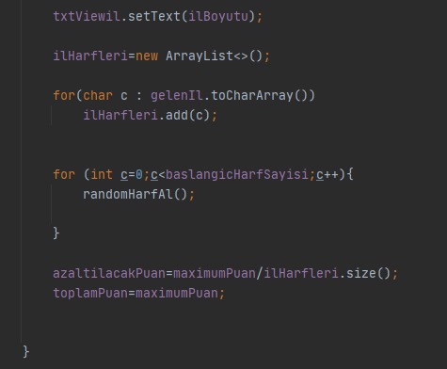
Uygulama Kod Açıklamaları (devam)
randomDegerlerBelirle() metodu

Slide 12
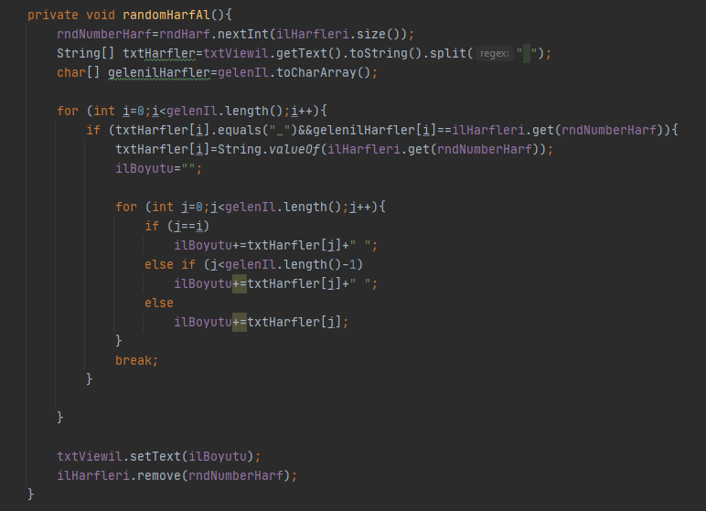
Uygulama Kod Açıklamaları (devam)
randomHarfAl() metodu

Slide 13
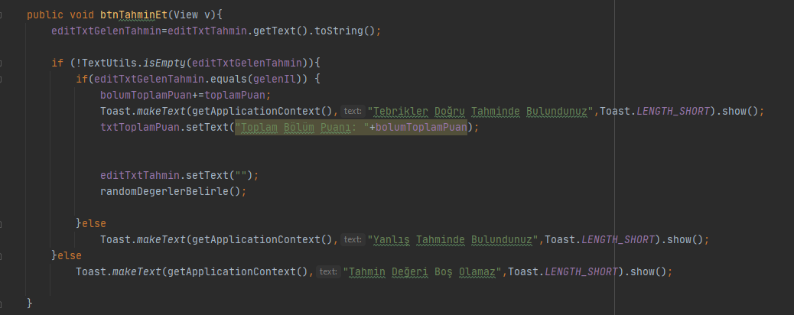
Uygulama Kod Açıklamaları (devam)
Tahmin et butonuna basıldığı zaman çalışacak kodlar:

Slide 14
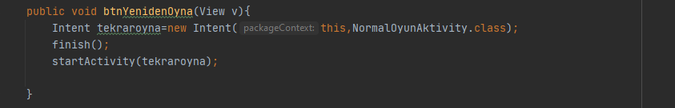
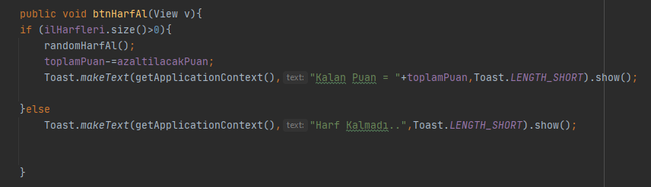
Uygulama Kod Açıklamaları (devam)
Yeniden oyna ve harf al butonlarına basıldığı zaman çalışacak kodlar:

Slide 15
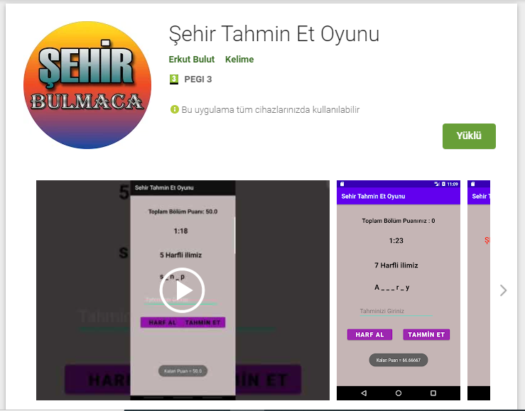
Uygulama Google Play linki
https://play.google.com/store/apps/details?id=com.ornekdenem.mobluygulma

Slide 16
İlginiz için teşekkürler…
Mobil Programlama Dersi
http://youtube.com/bmdersleri
Hazırlayan ve Sunan : Fatih Mehmet Sağır 1611404039 E-posta : fatihmehmet4536@gmail.com
Tarih : 12/06/2021
Sürüm : v1
Ders Yürütücüsü : Doç. Dr. İsmail KIRBAŞ

